Slide 1
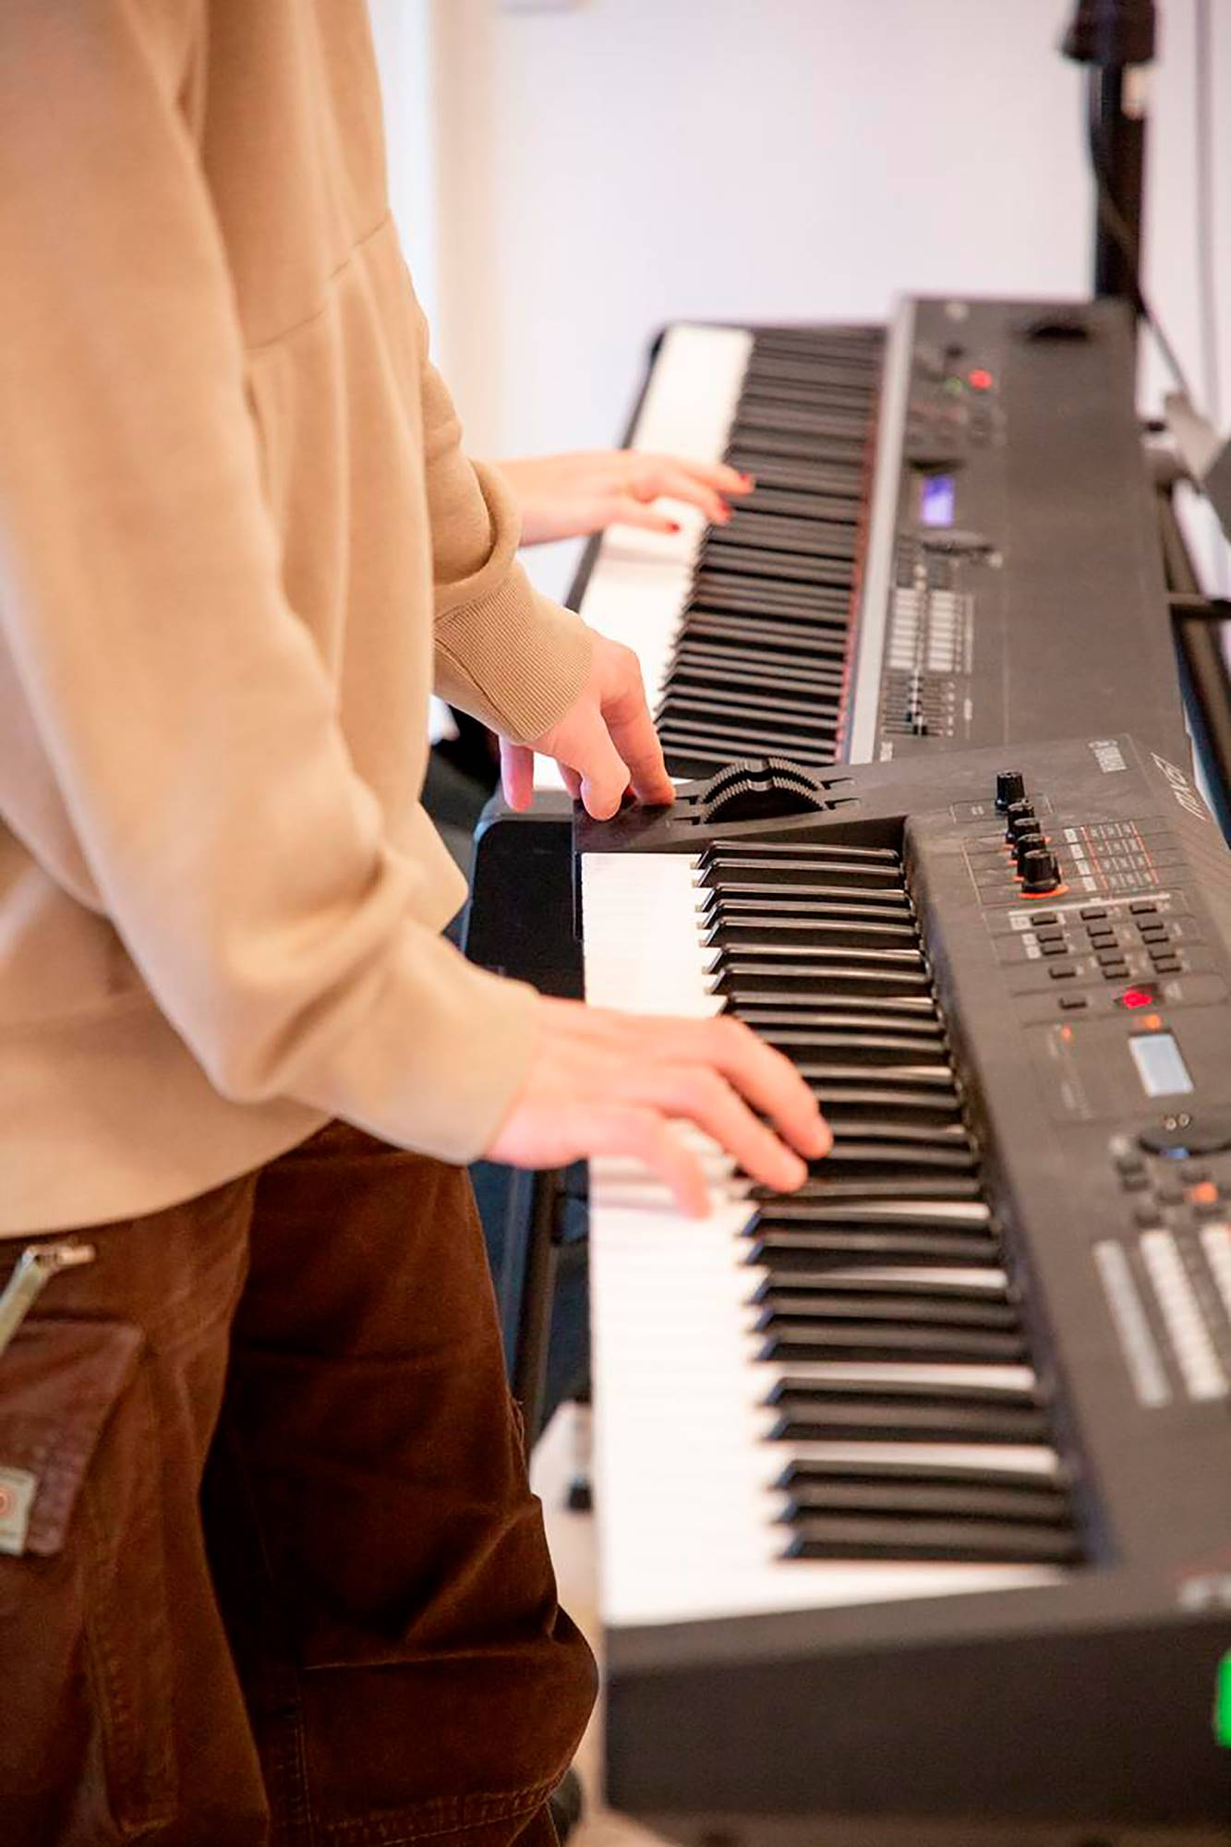
Klar til prøve i
Musik

Slide 2
Denne præsentation er til:
lærere
elever
og omhandler prøven i valgfaget musik
Du kan bruge præsentationen direkte i undervisningen.
På næste slide kan du se, hvilke slides der er til dig som lærer og hvilke slides, du kan gennemgå med eleverne.

Slide 3
Indhold
    Lærere (slide 4-25)
    Elever (slide 28 - 35 )
Notes:
Husk at tjekke sidetal til sidst – at de passer

Slide 4
Materialet indeholder følgende:
                Generel information om prøven
                Eksempel på en undervisningsbeskrivelse
                Eksempel på prøveoplæg
                Links til lovgivning, vejledninger, film mv.
                Når du skal være censor

Slide 5
Forløbet frem mod prøven
Prøvevejledningen s. 6

Slide 6
Forløbet frem mod prøven
1. Undervisningsbeskrivelse
    Organisering af undervisningen
    Beskrivelse af undervisningen inden for de tre kompetenceområde, kompetencemål og færdighed- og vidensområder
    Udlever og gennemgå undervisningsbeskrivelse med eleverne, så de kender grundlaget for prøveoplægget
2. Gruppedannelse
    Eleverne danner grupper (eventuelt med hjælp fra læreren)
3. Lodtrækning
    Eleverne trækker forud for prøven et færdigheds- og vidensområde inden for kompetenceområdet musikforståelse.
    De fem færdigheds-og vidensområder er:
    Musikoplevelse, Musikliv, Musikhistorie, Musikanalyse og Musik i medier
    Alle grupper skal kunne trække alle fem færdigheds- og vidensområder
4. Forberedelse
Gruppen udarbejder en disposition, som skal danne basis for den mundtlige del af prøven
Læreren må vejlede hver gruppe op til 2 timer
Grupperne øver deres nummer/numre til en praktiske del og deres mundtlige del
5. Materiale sendes til censor
Undervisningsbeskrivelsen og gruppernes dispositioner skal være hos censor senest 14 kalenderdage før prøven.
Prøvevejledningen s. 6-9

Slide 7
Undervisningsbeskrivelsen:
Læreren udarbejder en undervisningsbeskrivelse og sender, så censor har den senest 14 kalenderdage før prøven.
                Undervisningsbeskrivelsen omfatter oplysninger om undervisningens form og indhold
                Udgangspunktet for undervisningsbeskrivelsen er lærerens årsplan, den kan med fordel anvendes som et dynamisk værktøj sideløbende med den gennemførte undervisning over de to år. Hermed er den opdateret og klar til brug i prøveforløbet
                Undervisningsbeskrivelsen skal indeholde
                1. De formelle forhold: Skolens og holdets navn, lærer(e), elevantal og –grupper, prøvedatoer
                2. Undervisningsforhold: Organisering, form og indhold, kompetenceområder, evt henvisninger til litteratur, film, links og åben skole aktiviteter
                Undervisningsbeskrivelsen skal være overskuelig og fyldestgørende for censor og skal give et overblik over, hvordan der er arbejdet med kompetenceområderne i undervisningen i valgfaget musik.
                Undervisningsbeskrivelsen er også til eleverne, her får de et overblik over undervisningsforløbene og det faglige stof, der er opgivet til prøven
Prøvevejledningen s. 7

Slide 8
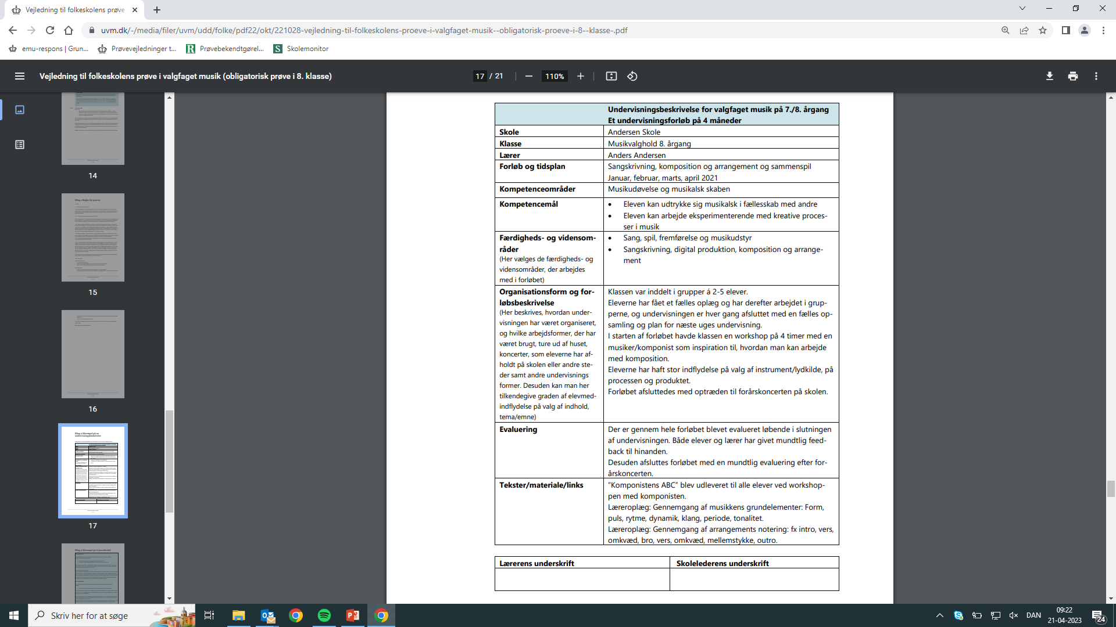
Eksempel på undervisningsbeskrivelse
Illustration: Børne og Undervisningsministeriet

Slide 9
Disposition til brug ved prøven
Grupperne skal udarbejde en dispositionen, som skal danne basis for den mundtlige del af prøven
Dispositionen skal i overskrifter indeholde:
Titler på musikken
Musikalsk rollefordeling i gruppen
Formskema og
Evt. grafisk partitur over musikken
Dispositionen skal også indeholde de områder, som gruppen på baggrund af det lodtrukne færdigheds- og vidensområde har arbejdet med frem til prøven og som eleverne vil uddybe til selve prøven.
Prøvevejledningen s. 9

Slide 10
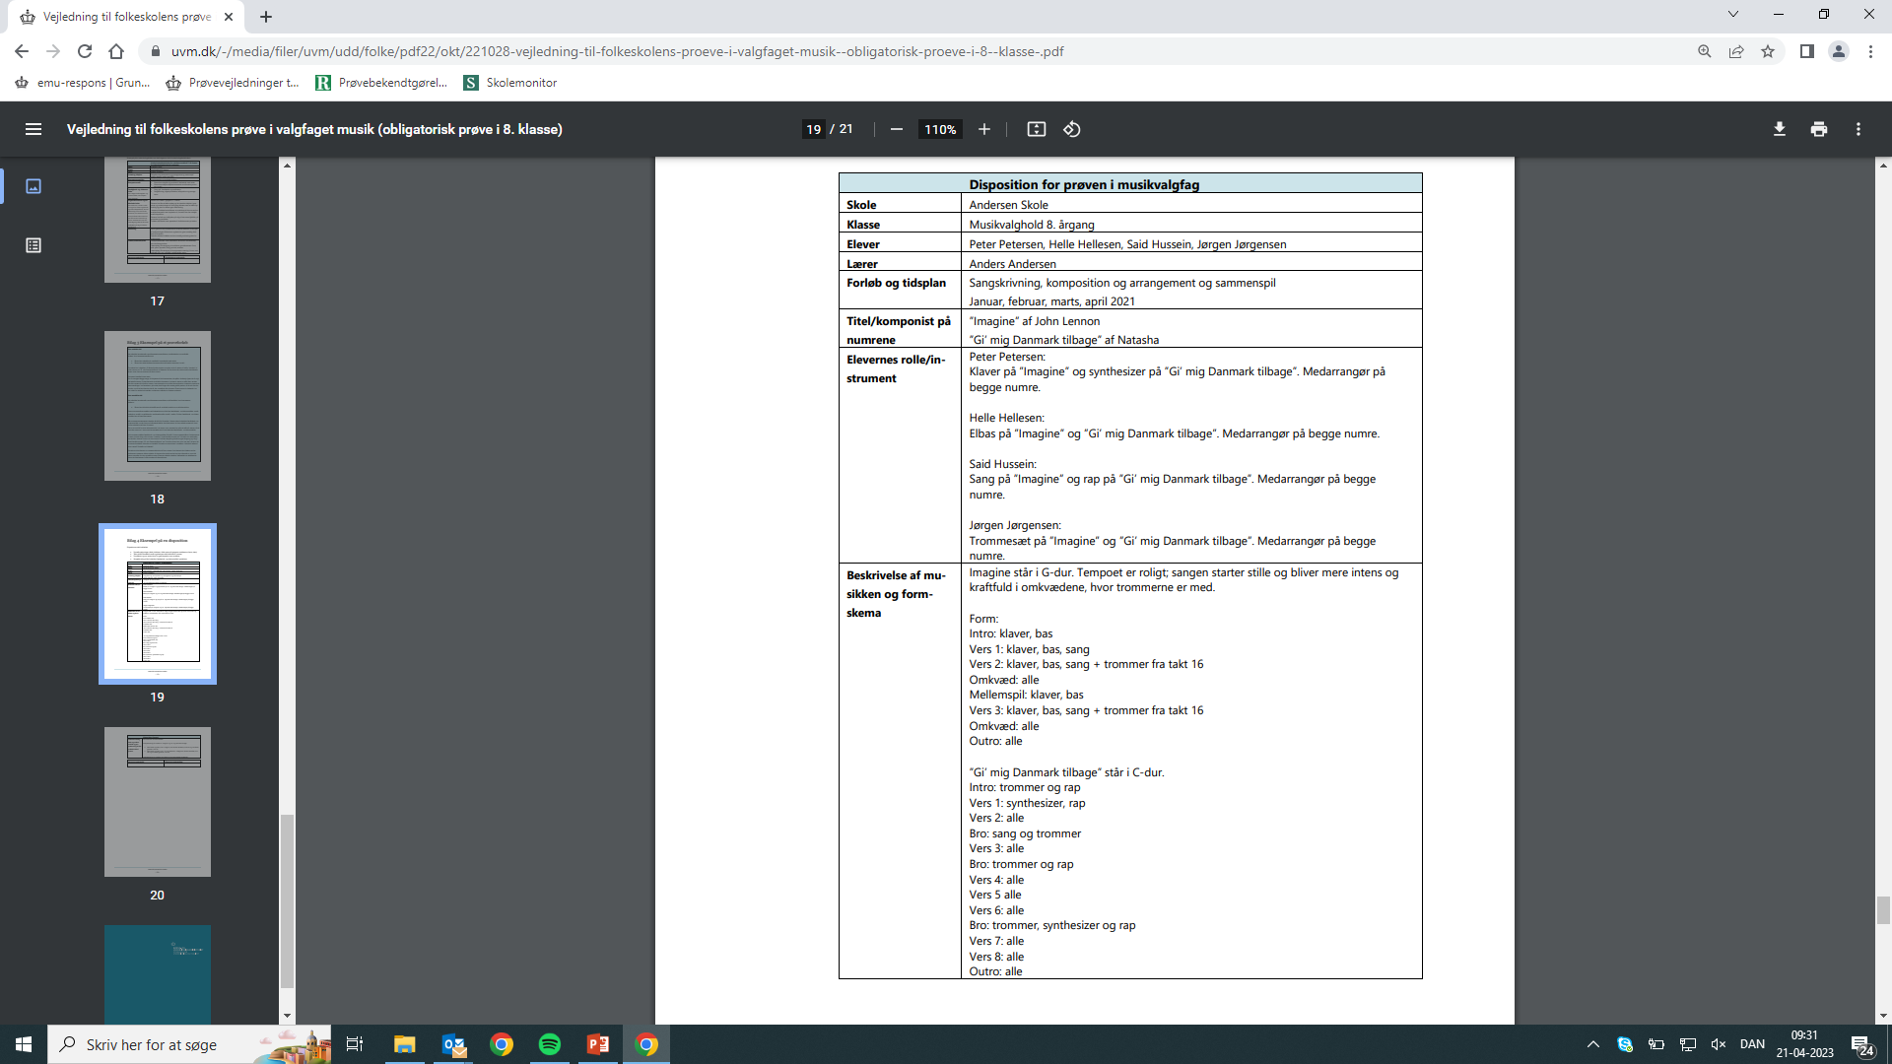
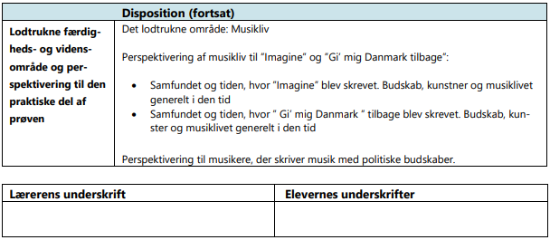
Eksempel på disposition

Slide 11
14 dage før prøven
Censor skal have materialet 14 kalenderdage før prøven:
Undervisningsbeskrivelser med oplysninger om undervisningens indhold indenfor de tre kompetenceområder: musikudøvelse, musikalsk skaben og musikforståelse samt oplysninger om undervisningsform og organisering
Gruppernes dispositioner
Oplysninger om praktiske forhold vedr. prøveafholdelsen
Notes:
14 dage før prøven
Undervisningsbeskrivelser med oplysninger om undervisningens indhold inden for fagets tre kompetenceområder, undervisningsform og organisering, elevernes dispositioner samt oplysninger om praktiske forhold vedrørende prøveafholdelsen skal sendes til censor, så materialet er vedkommende i hænde senest 14 kalenderdage før prøven.

Slide 12
Prøveforløbet
Prøvevejledningen s. 6

Slide 13
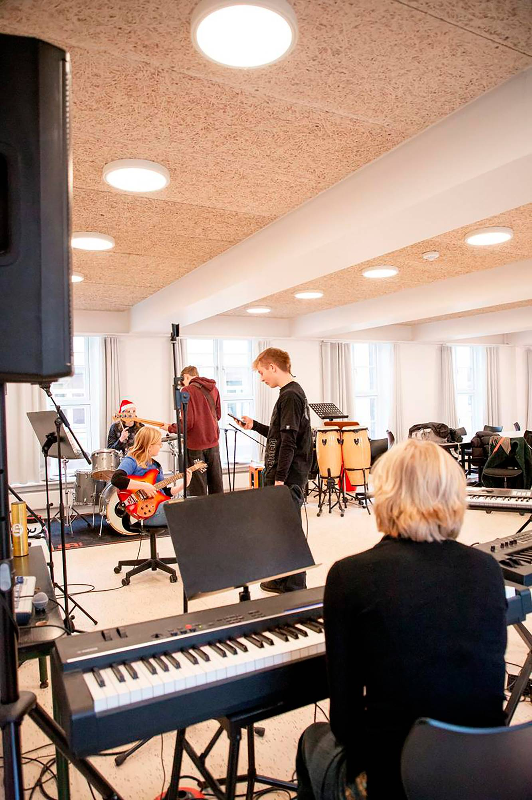
Selve prøven
Gruppeprøve i grupper bestående af 2-5 elever.
Prøven består af to dele og foregår i følgende rækkefølge:
1) Den praktiske del
2) Den mundtlige del

Slide 14
Selve prøven
Den praktiske del som foregår i musiklokalet
Gruppen fremfører selvvalgt musik i 5-10 minutter (svarende til ét til to musiknumre)
Prøven starter med, at eleverne hver især præsenterer sig selv og nummeret, de skal fremføre.

Slide 15
Selve prøven
Den mundtlige del som evt. foregår i et tilstødende lokale
Hver elev præsenterer sin rolle og sine musikfaglige overvejelser og beslutninger i den praktiske del.
Gruppen redegør i fællesskab for musikkens form og arrangement.
Gruppen kommer derefter med et kort oplæg, ud fra det lodtrukne færdigheds- og vidensområde som gruppen har udarbejdet en disposition omkring, og som skal danne udgangspunkt for resten af samtalen.

Slide 16
Selve prøven
Eksaminationstid og karakter
Grupper med to elever eksamineres i den mundtlige del i 20 min. (inkl. karakterfastsættelse). Prøven forlænges med 5 min. for hver ekstra elev.
Eleverne bedømmes individuelt
Der gives én karakter til hver elev - det betyder også, at hvis en elev i en gruppe ikke har præsteret det samme som gruppens øvrige medlemmer, må det ikke påvirke de andre negativt.
Karakteren udgør en helhedsvurdering af elevens præstation, og dispositionen indgår ikke i bedømmelsen.
Den enkelte elev bestemmer selv om vedkommende vil have overrakt sin karakter alene eller om hele gruppen skal være til stede, mens der gives karakterer til hver enkel

Slide 17
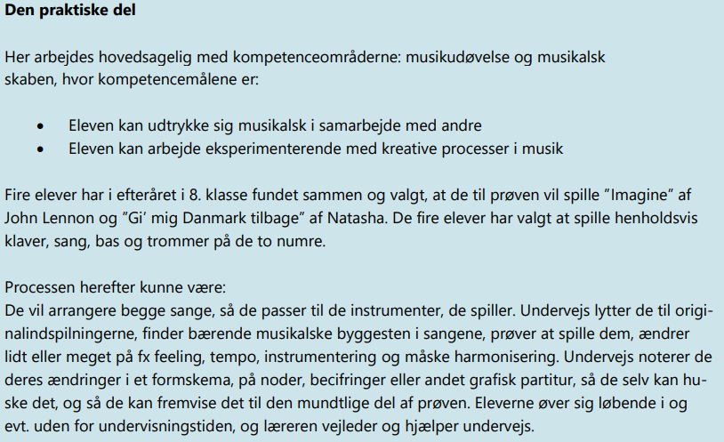
Eksempel på et prøveforløb
Prøvevejledningen s. 18

Slide 18
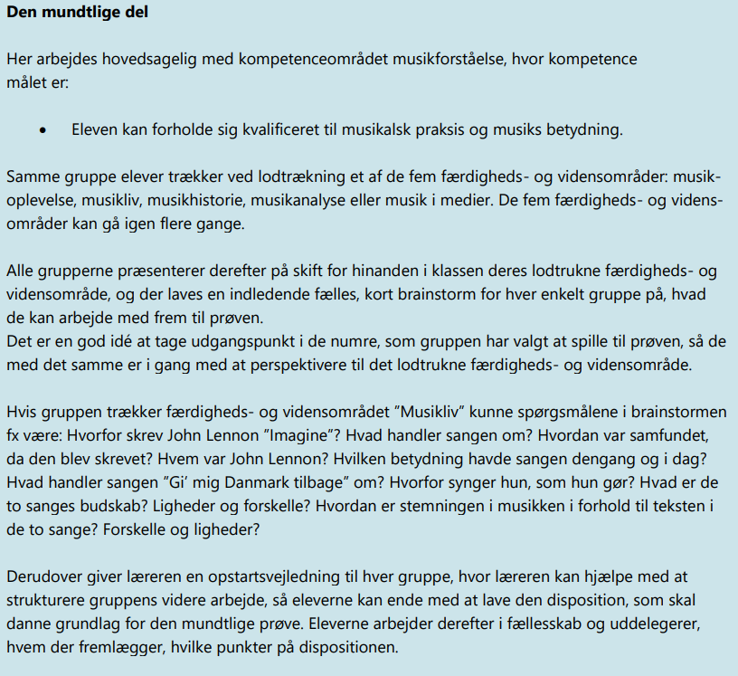
Eksempel på et prøveforløb

Slide 19
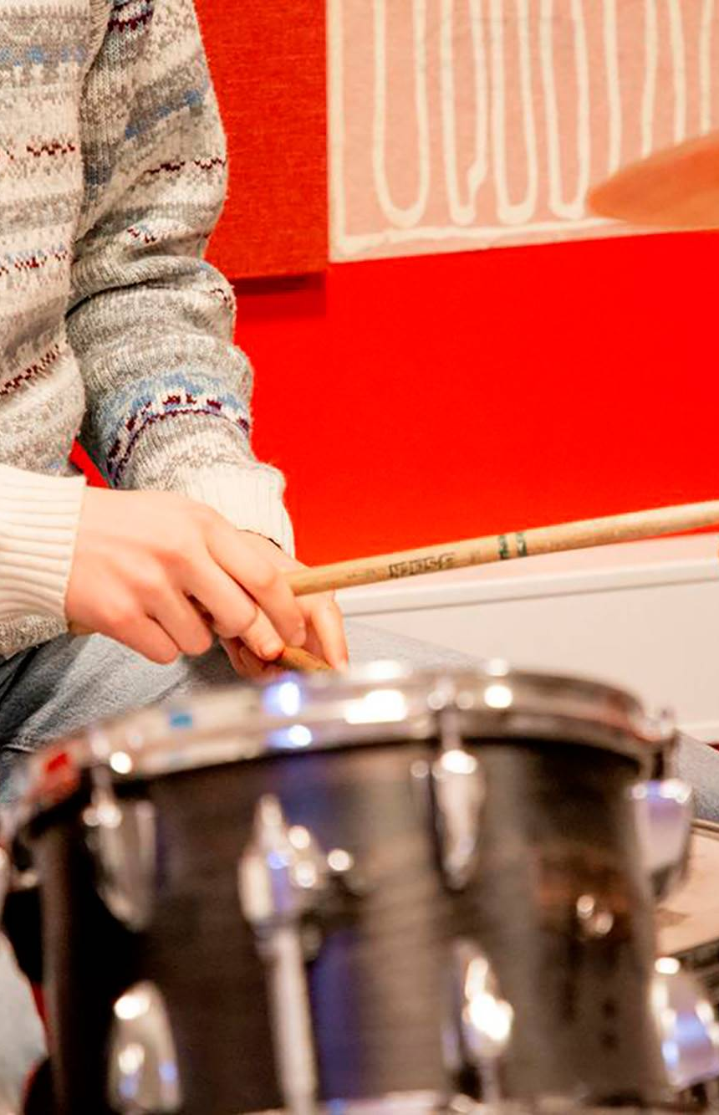
Bedømmelse
Eleverne skal prøves i forhold til de kompetenceområder, kompetencemål og færdigheds- vidensområder, der er for musikfaget.

Slide 20
Vurderingskriterier
Eleverne bedømmes og prøves i følgende to områder:
1) Musikalske færdigheder:
at træffe kvalificerede valg
at turde være eksperimenterende og vise kvalitet i musikfremførelsen
at kunne samarbejde og bidrage til det samlede musikalske udtryk
2) Musikfaglig viden:
at have viden i forhold til det lodtrukne færdigheds – og vidensområde
at kunne perspektivere det lodtrukne færdigheds- og vidensområde i forhold til den praktiske del
at demonstrere viden om betydningen af egen musikalske rolle i forhold til det samlede musikalske udtryk
at kunne anvende fag ord og begreber

Slide 21
Vurdering
Vigtigt både at medtage præstationens positive og negative sider.
Det kan fx. være i valget af instrument/lydkilde og det, musikgruppen har valgt at fremføre.
Her kan eleverne både vise kvalificerede og mindre kvalificerede valg. Hvis en elev ikke mestrer et instrument så godt, er et kvalificeret valg at spille noget enkelt, men sørge for at give det et musikalsk og måske kreativt særpræg.
Det kan også være, at det skinner tydeligt igennem, om den enkelte elev har samarbejdet med gruppen eller ej.
Hvis en elev mestrer sit instrument særligt godt og samtidig samarbejder og yder positivt til det samlede musikalske udtryk, skal dette også medtages i vurderingen.

Slide 22
Når du skal være censor
Du skal påse, at prøverne er i overensstemmelse med målene og øvrige krav i reglerne om faget
Medvirke til at påse, at prøverne gennemføres i overensstemmelse med de gældende regler
Medvirke til at påse, at eleverne får en ensartet og retfærdig behandling, og at deres præstationer får en pålidelig bedømmelse
  Forud for prøven kan du med fordel tage kontakt til læreren for en drøftelse af prøvens gennemførelse og afklaring af eventuelle spørgsmål. På den måde afklares eventuelle tvivlsspørgsmål inden prøvens start.
  Under eksaminationen kan censor stille uddybende spørgsmål til eleverne. Både censor og eksaminator skal tage notater om præstationen og karakterfastsættelsen til brug for skolens leders behandling af eventuelle klagesager. Notaterne skal opbevares i tre måneder efter bedømmelsen er afsluttet, eller en eventuel klagesag er afgjort.
Prøvevejledningen s. 15

Slide 23
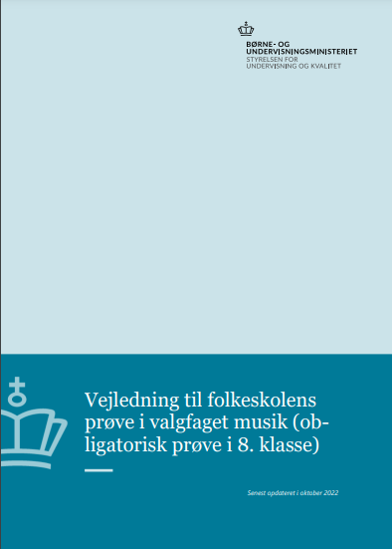
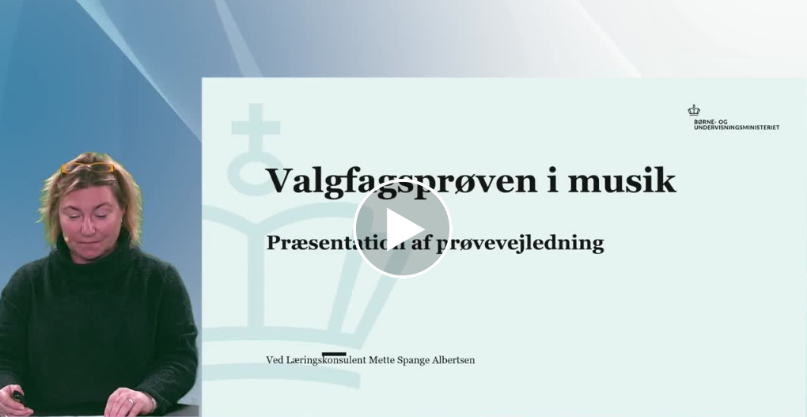
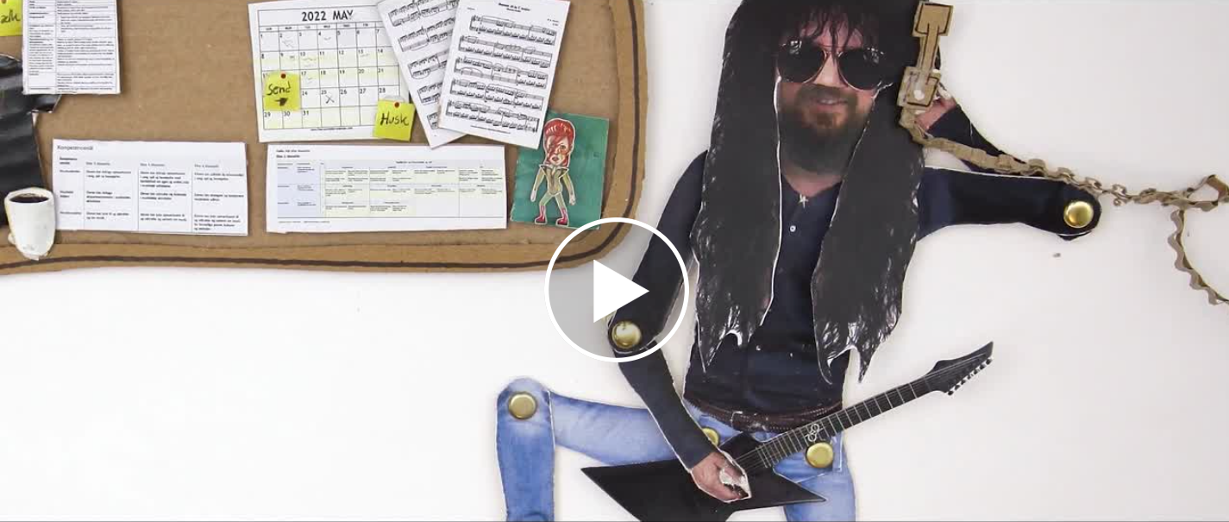
Gode links
Link til prøvevejledningen: Prøvevejledninger til folkeskolens prøver | Børne– og Undervisningsministeriet (uvm.dk)
Link til webinar om prøven: Webinarer om de nye prøvevejledninger | Børne– og Undervisningsministeriet (uvm.dk)
Kort film om undervisningsbeskrivelsen: Undervisningsbeskrivelser | emu danmarks læringsportal

Slide 24
Flere oplysninger om folkeskolens prøver
Love og regler om folkeskolens prøver: https://www.uvm.dk/folkeskolen/folkeskolens-proever/regler-om-folkeskolens-proever
Retningslinjer for mundtlige prøver: https://www.uvm.dk/folkeskolen/folkeskolens-proever/proeveafholdelse/retningslinjer-for-proever/retningslinjer-ved-mundtlige-proever
Censorvejledningen: https://www.uvm.dk/folkeskolen/folkeskolens-proever/bedoemmelse-og-censur/information-til-censorer/generel-information-til-censorerne
Vejledning for særlige prøver og fritagelse: https://www.uvm.dk/folkeskolen/folkeskolens-proever/proevetilrettelaeggelse/proever-paa-saerlige-vilkaar/proeve-paa-saerlige-vilkaar-og-fritagelser
Prøvevejledningen s. 5

Slide 25
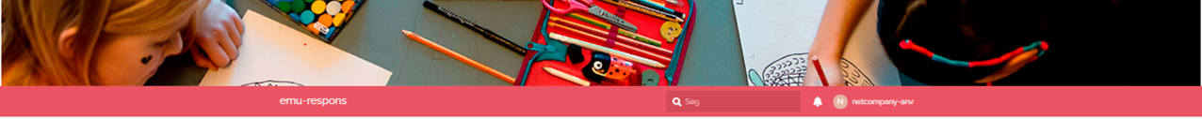
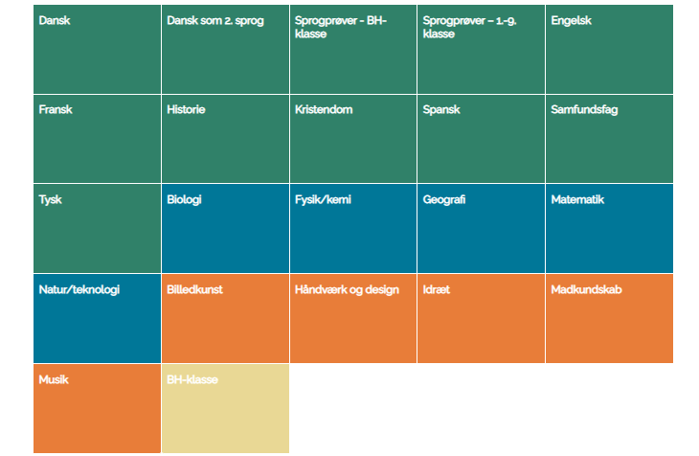
Hvis du har flere spørgsmål
Har du spørgsmål om fx:
Undervisningen
Fælles mål
Prøven
www.respons.emu.dk

Slide 26
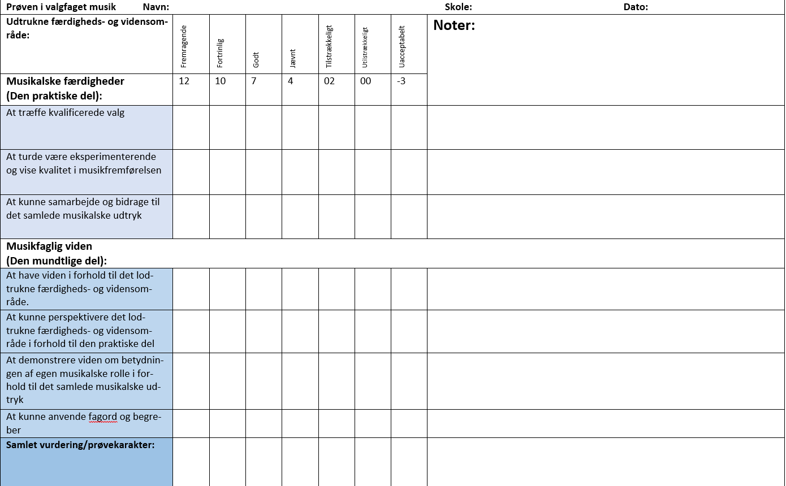
Eksempel på et vurderingsskema

Slide 27
De følgende slides er målrettet eleverne.
De kan bruges som udgangspunkt til at samtale med eleverne om prøven.

Slide 28
Prøveforløbet:
Prøvevejledningen s. 6

Slide 29
Inden prøven
Inden prøven:
  Prøven er en gruppeprøve, og udgangspunktet er, at du selv bestemmer, hvilken gruppe du vil gå til prøven med.
  (men vær opmærksom på at du ikke altid selv kan bestemme din gruppes sammensætning. Her skal din lærer nemlig hjælpe med at lave grupper)
  I skal være 2-5 i hver gruppe.
  Prøven er opdelt i 2 dele. En praktisk og en mundtlig del.
  I den praktiske del skal I spille 5-10 minutter og i den mundtlige er det gruppestørrelsen der afgøre, hvor lang tid den mundtlige del tager:
  Den mundtlige del inkl. votering (karakter):
  20 min – gruppe på 2 elever
  25 min – gruppe på 3 elever
  30 min – gruppe på 4 elever
  35 min – gruppe på 5 elever

Slide 30
Lodtrækning
Du skal sammen med din gruppe trækket et færdigheds- og vidensområde. I kan trække alle fem færdigheds- og vidensområder. De fem færdigheds – og vidensområder er:
Musikoplevelse
Musikliv
Musikhistorie
Musikanalyse
Musik i medier
I har i undervisningen arbejdet med netop disse færdigheds – og vidensområder. Du kan læse omkring jeres forløb, hvor I har arbejde med disse i undervisningsbeskrivelsen, som din lærer har lavet.

Slide 31
Undervisningsbeskrivelse
  Din lærer udarbejder en undervisningsbeskrivelse. I undervisningsbeskrivelsen står der, hvad I har arbejdet med i undervisningen og hvordan I har arbejdet.
  Du får udleveret undervisningsbeskrivelsen, når din gruppe trækker jeres færdigheds- og vidensområde
  Sæt dig godt ind i den undervisningsbeskrivelse, som din lærer har lavet
  Sig til din lærer, hvis der er noget i undervisningsbeskrivelsen, du ikke forstår
  Skab dit eget overblik over, hvad I har lavet i undervisningen
  Skab din egen orden i dine noter og noder. Se, om du kan få det til at passe ind i undervisningsbeskrivelsen.

Slide 32
Udarbejdelse af disposition
  Når I har trukket et færdigheds- og vidensområde skal du sammen med din gruppe udarbejde en disposition. Denne disposition skal danne grundlag for, hvad I vil snakke om til eksamen.
  Det er vigtigt, at I udfylder jeres disposition så grundigt om muligt.
  Jeres disposition skal indeholde:
  Titel/titler på musikken som i skal spille til en praktiske del.
  Den skal indeholde hvem der spiller på hvad ( musikalske rollefordeling) og et formskema
  Hvad vil i gerne snakke/ fortælle om til den mundtlige prøve med udgangspunkt i det lodtrukne færdigheds – og vidensområde.
  Din lærer kan vise et eksempel på en udfyldt disposition fra prøvevejledningen

Slide 33
Prøven
  Prøven er delt i to dele:
  Den praktiske del:
  I skal i gruppe fremfører ét til to musiknumre for jeres lærer og censor. I må selv bestemme, hvad i vil spille, men det skal vare i mellem 5-10 minutter
  I skal sørge for alt og jeres lærer må ikke hjælpe jer med f.eks. indstilling af mixerpult eller tilslutning af instrumenter.
  Den mundtlige del:
  Den mundtlige del er en samtale i mellem jeres lærer, censor og jer som gruppe.
  I har i jeres disposition skrevet, hvad I gerne vil tale om og det er jer der styre samtalen.
  Husk, at I ikke behøver kun tale om det lodtrukne færdigheds- og vidensområde. I må gerne inddrage de andre fire mål i jeres mundtlige præsentation.

Slide 34
Karakterer og vurdering af din præsentation
Vurdering af din præstation
Når du er færdig med prøven skal lærer og censor bedømme din præstation. Din karakter er en helhedsbedømmelse. Det betyder, at du bliver vurderet på ALLE punkter:
  Musikalske færdigheder:
  at træffe kvalificerede valg
  at turde være eksperimenterende og vise kvalitet i musikfremførelsen og
  at kunne samarbejde og bidrage til det samlede musikalske udtryk.
  Musikfaglig viden:
  at have viden i forhold til det lodtrukne færdigheds- og vidensområde,
  at kunne perspektivere det lodtrukne færdigheds- og vidensområde i forhold til den praktiske del,
  at demonstrere viden om betydningen af egen musikalske roller i forhold til det samlede musikalske udtryk og
  at kunne anvende fagord og begreber.
Det kan være godt at kende til vurderingskriterierne. Det er dem, du bliver vurderet ud fra. Din lærer og censor taler derfor sammen om, hvor godt du har gjort det i forhold til dem.

Slide 35
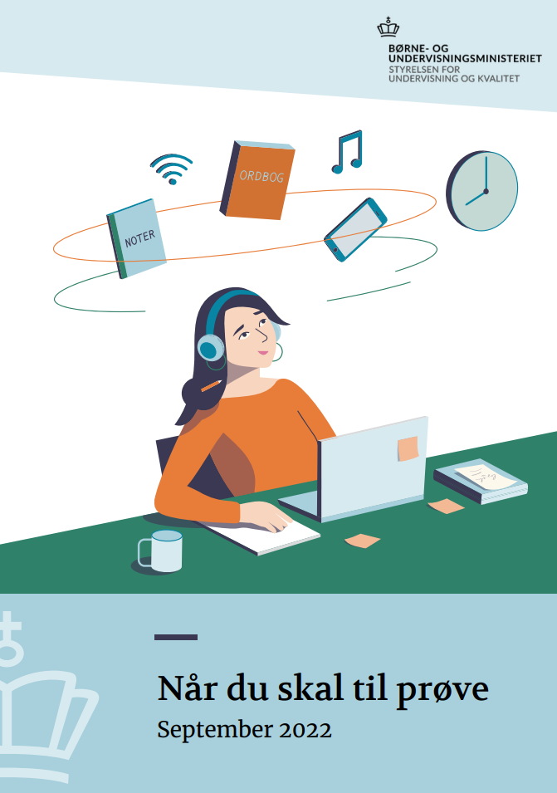
Til eleven
Her er et link til en pjece,
hvor du kan læse mere om at gå til prøve:
Information til elever | Folkeskolens prøver | Børne– og Undervisningsministeriet (uvm.dk)
Når siden åbner, så klik på:
Hent ”Når du skal til prøve” (pdf)

Slide 36
God vind med din prøve
– det skal nok blive så godt!

